Slide 1

Session 03
Modifying Data
Câu lệnh INSERT
Câu lệnh UPDATE
Câu lệnh DELETE
SELECT DISTINCT
SQL Contraints

Slide 2
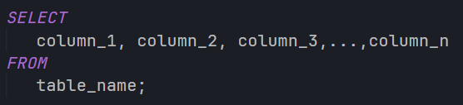
Câu lệnh SELECT
SELECT là một câu lệnh phức tạp nhất trong tất cả câu lệnh của PostgreSQL, Nó có nhiều mệnh đề mà bạn có thể sử dụng để tạo một truy vấn linh hoạt.
Cú Pháp
Trong đó column_1,….column_n là danh sách các cột dữ liệu bạn muốn lấy từ table table_name
Mỗi cột cách nhau bằng dấu phẩy (,)

Slide 3
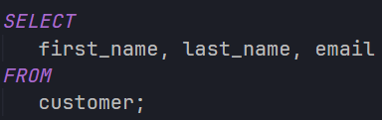
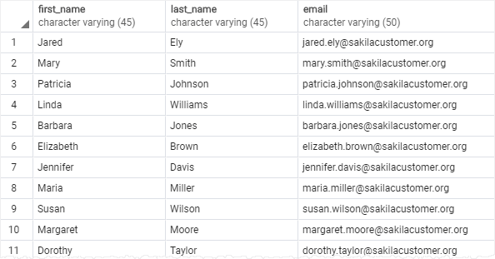
Ví dụ
Lấy first_name, last_name, email từ table customer
Kết quả
nhận được
pgadmin

Slide 4
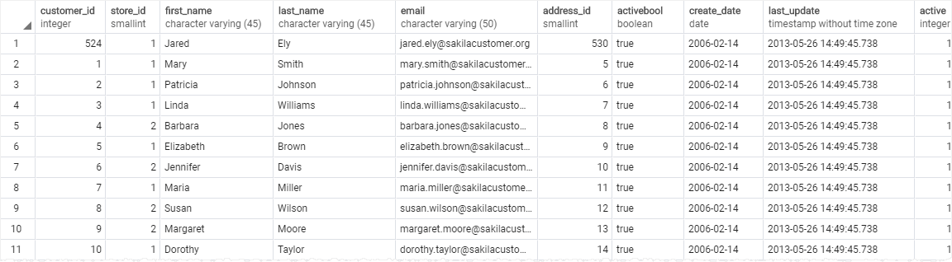
SELECT *
Với cú pháp này bạn có thể chọn một lúc tất cả các cột mà một table có.
SELECT * FROM customer;

Slide 5
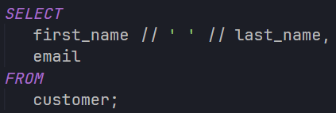
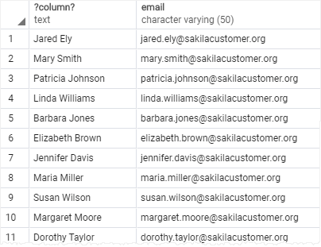
SELECT với một biểu thức
Bạn có thể sử dụng 2 dấu sổ đứng để nối first_name với một dấu khoảng trắng và last_name để có được một trường fullname cho mỗi khách hàng.

Slide 6

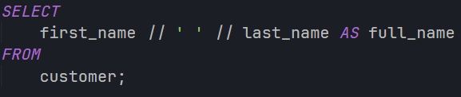
Column Alias
Cho phép bạn gạn 1 cột, 1 biểu thức trong câu lệnh SELECT bằng một cái tên tạm thời. Nó chỉ tồn tại trong câu lệnh truy vấn.
Trong ví dụ này: bạn đang muốn đổi tên last_name thành surname
Trong ví dụ này: sau khi bạn nối chuỗi xong, bạn dùng từ khóa AS để đặt tên cho biểu thức này là fullname.

Slide 7
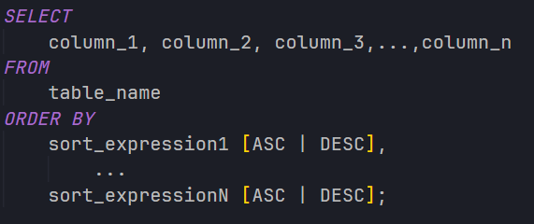
ORDER BY
Mệnh đề ORDER BY cho phép bạn sắp xếp các hàng được mệnh đề SELECT trả về theo thứ tự tăng dần hoặc giảm dần dựa trên biểu thức sắp xếp.
Sau mệnh đề ORDER BY bạn liệt kê danh sách các biểu thức sắp xếp tăng dần (ASC) hoặc giảm dần (DESC), chúng ngăn cách nhau bằng dấu phẩu (,)
Nếu bạn không cấu hình cách thức sắp xếp thì mặc định nó là ASC (tăng dần)

Slide 8
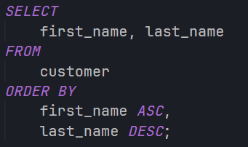
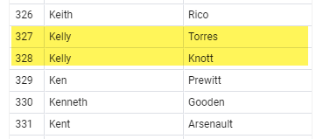
Ví dụ:
Trong ví dụ này bạn muốn sắp xếp kết quả trả về theo first_name tăng dần trước, sau đó last_name giảm dần sau.
ORDER BY với giá trị NULL
Bạn có thể sắp xếp các giá trị NULL đứng trước hoặc sau các giá trị khác với tùy chọn NULLS FIRST hoặc NULLS LAST
ORDER BY sort_expresssion [ASC | DESC] [NULLS FIRST | NULLS LAST]

Slide 9
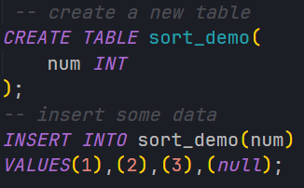




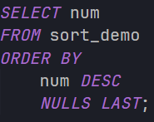

Ví dụ: Tạo một table và chèn data như sau
Hoặc khi bạn sắp xếp num giản dần
Nhưng bạn muốn null, xếp cuối cùng, thì có thể làm như sau:

Slide 10
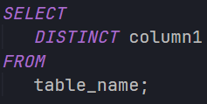
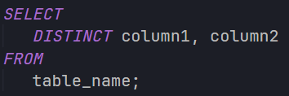
SELECT DISTINCT
Mệnh đề DISTINCT được sử dụng trong câu lệnh SELECT để loại bỏ các hàng trùng lặp khỏi tập kết quả.
Trong ví dụ trên các giá trị trong cột 1 được sử dụng để đánh giá sự trùng lặp.
Nếu bạn chỉ định nhiều cột, mệnh đề DISTINCT sẽ đánh giá sự trùng lặp dựa trên sự kết hợp các giá trị của các cột này.

Slide 11
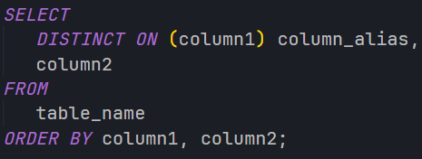
PostgreSQL cũng cung cấp DISTINCT ON để chỉ định trả về các bản ghi duy nhất dựa trên một số cột cụ thể. Nó chỉ định rõ ràng các cột để xác định sự duy nhất của các bản ghi, trong khi các cột khác có thể có giá trị trùng lặp.
Các này thường sử dụng cùng với ORDER BY

Slide 12
Summary
Tổng kết lại kiến thức cần nắm
1
Hiểu cách sử dụng câu lệnh SELECT cơ bản
2
Biết cách sử dụng Column aliases để đổi tên Column
3
Cách sử dụng Order by để sắp xếp kết quả trả về
4
Cách sử dụng DISTINCT để loại trừ kết quả trùng lặp

